Slide 2
Comunicación entre las partes…
Informar
Comunicar
Educar
Los desacuerdos deben ser superados con el diálogo y la participación activa de las partes.
Para ello se propone aplicar el integrado comunicacional de Informar, Comunicar y Educar.
INFORMAR: Con productos comunicacionales se debe proporcionar información oportuna a los comerciantes y demás partes interesadas en la nueva Ordenanza.
COMUNICAR: Con acciones comunicacionales se deben establecer el diálogo para escuchar a las partes y construir una sola propuesta.
EDUCAR: Generar un cambio de percepción e incluso de adhesión a la propuesta de Ordenanza como una alternativa para mejorar las relaciones de convivencia en las MFP

Slide 3




Productos comunicacionales para informar…
La queja principal de los comerciantes es que no están informados sobre la nueva ordenanza y que sus voces no son escuchadas.
Para superar esos problemas y según el contexto en el que desarrollan sus actividades, los comerciantes deben ser informados con productos puntuales y según canales acordes a sus tiempos y sus necesidades, entre ellas:
Redes sociales
Carteleras
Volantes, productos de mano…
Sistemas de
amplificación de los MFP

Slide 4


Acciones comunicacionales para el diálogo y los acuerdos…
Como parte de las acciones comunicacionales se destaca la planificación y desarrollo de mesas temáticas. Éstas representan un espacio consensuado y colectivo donde se exponen y discuten temas de interés común. Con la participación de todos los actores, que contarán con el respaldo de información oportuna y verificable, en las mesas se pretende acercar posiciones y mejorar los flujos de comunicación.
Cada mesa temática dispondrá de un facilitador y un relator. El primero tendrá dominio y prestancia sobre el tema asignado e interactuará con los comerciantes presentando, dirigiendo y facilitando el trabajo de cada una de las mesas. Por su parte, el relator que tendrá como principal tarea la de compilar toda la información obtenida de la mesa y exponerla en la plenaria de forma didáctica y organizada.

Slide 5


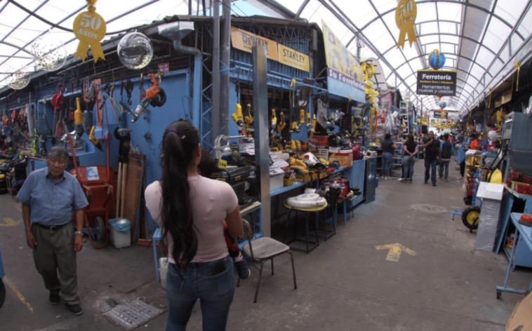
Mesas temáticas sugeridas…
Estos temas fueron sugeridos en diversos foros. Además, se articulan con el Plan de Comercio y la propuesta de Ordenanza.
Mesa Normativa y Legal: Analizar y sugerir alcances al marco legal regulatorio que define las relaciones comerciales en los MFP, Municipio y demás actores involucrados. Aquí se tratarían temas como la “adjudicación/asignación”, el tiempo, las regalías o pagos que deben hacer los comerciantes por el uso del espacio municipal. También se incluirían propuestas sobre la regularización de los puestos que, sin ser adjudicados, hoy de hecho están ocupados, entre otros temas que surjan en estos procesos de diálogo.
Mesa de Inclusión: La actividad comercial tiene un fuerte componente etario, de género y étnico, entre los más relevante, y el Plan debe incluir estas variables con propuestas inclusivas.
Mesa de Equipamiento e infraestructura: Análisis de la infraestructura y equipamiento de los mercados desde los comerciantes, acorde a la realidad y dinámica social y económica actual de la ciudad.

Slide 6



Mesas temáticas sugeridas…
Mesa de Promoción, Innovación y Tecnología: Avanzar en propuesta de ecommerce que permitan una adecuada contextualización tecnológica, además de la visualización de los productos y los servicios que se ofrecen en los MFP con un fuerte posicionamiento de imagen y gestión de marca.
Mesa de seguridad: Desarrollo de propuestas que, desde los comerciantes, permitan construir aportes a la normativa que redunde en conceptos de seguridad integral.
Mesa Fortalecimiento Institucional: Analizar y Generar propuestas en torno a garantizar la gobernanza al interior de los mercados y la gestión en general del ente rector.

Slide 7


Implementación de las mesas temáticas…
Delegados:
De los comerciantes y del Municipio, más Comisión de Comercialización. Los delegados de los comerciantes deben tener el aval de una de las organizaciones gremiales que los representan. Por su parte, los delegados institucionales deben ser plenos conocedores de la temática para poder solventar cualquier duda que surjan durante el proceso.
Logística:
En Quito, los MFP más grandes son San Roque, Chiriyacu, Las Cuadras, El Quinche y Calderón, que superan los 500 comerciantes. Le siguen Michelena, La Magdalena, Santa Clara, Iñaquito, con menos de 200 comerciantes. A partir de esta realidad, y según horarios, zonificación y desplazamientos que no entorpezcan las actividades propias de los comerciantes, se deben planificar las asambleas que derivarían en la constitución de las mesas temáticas.

Slide 8
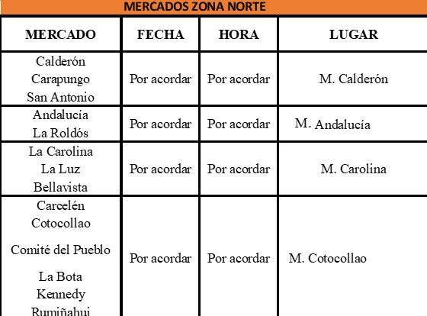
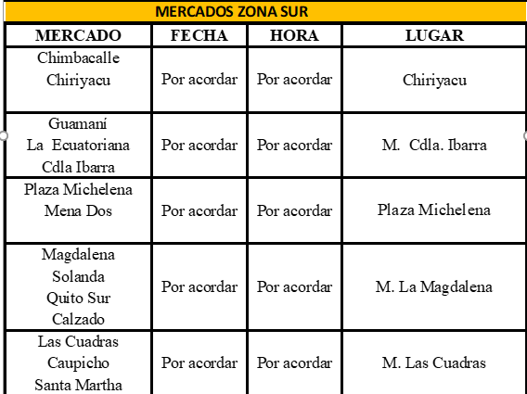
Propuesta de cronograma por zonas y mercados:

Slide 9
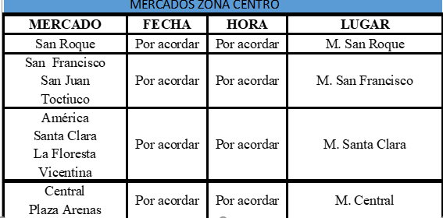
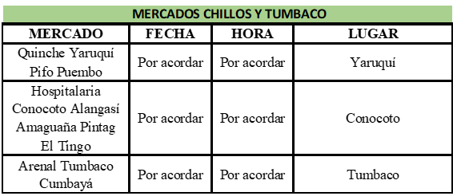
Propuesta de cronograma por zonas y mercados
Mercados Grandes: En el caso de los MFP grandes, en cada uno de ellos se implementarán jornadas de trabajo por Asociaciones y a ellas podrían sumarse otros mercados más pequeños que se ubiquen por el sector.
Mercados de pequeños: Respecto a los MFP de menor tamaño y con un menor número de comerciantes, se agruparían por afinidad geográfica y facilidades de movilización para en un mismo espacio acoger a los delegados de dos o más MFP.

